Slide 1

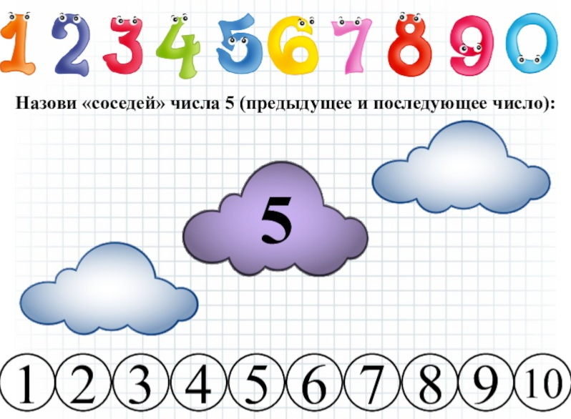
Дистанционное обучение по ФЭМП на тему «Счет в пределах 10. геометрические фигуры, называние месяцев» Цель: закрепить знания о составе числа 10, знания о последовательности месяцев года, знание геометрических фигур.
«Счет до 10»

Slide 2

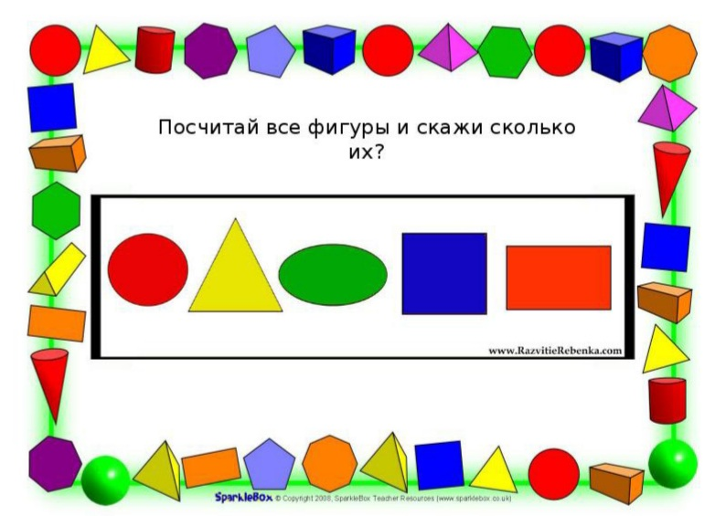
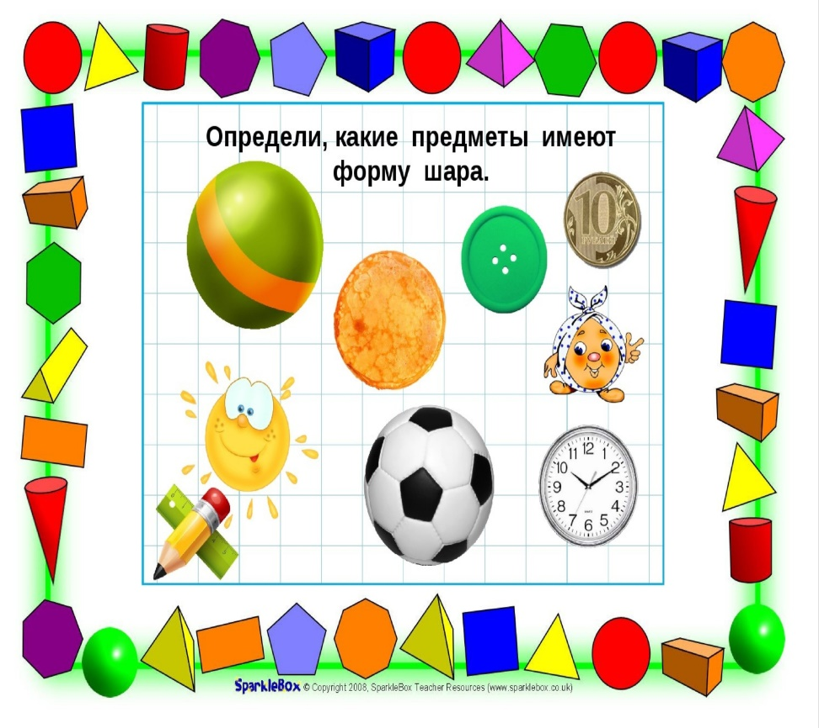
Геометрические фигуры

Slide 3
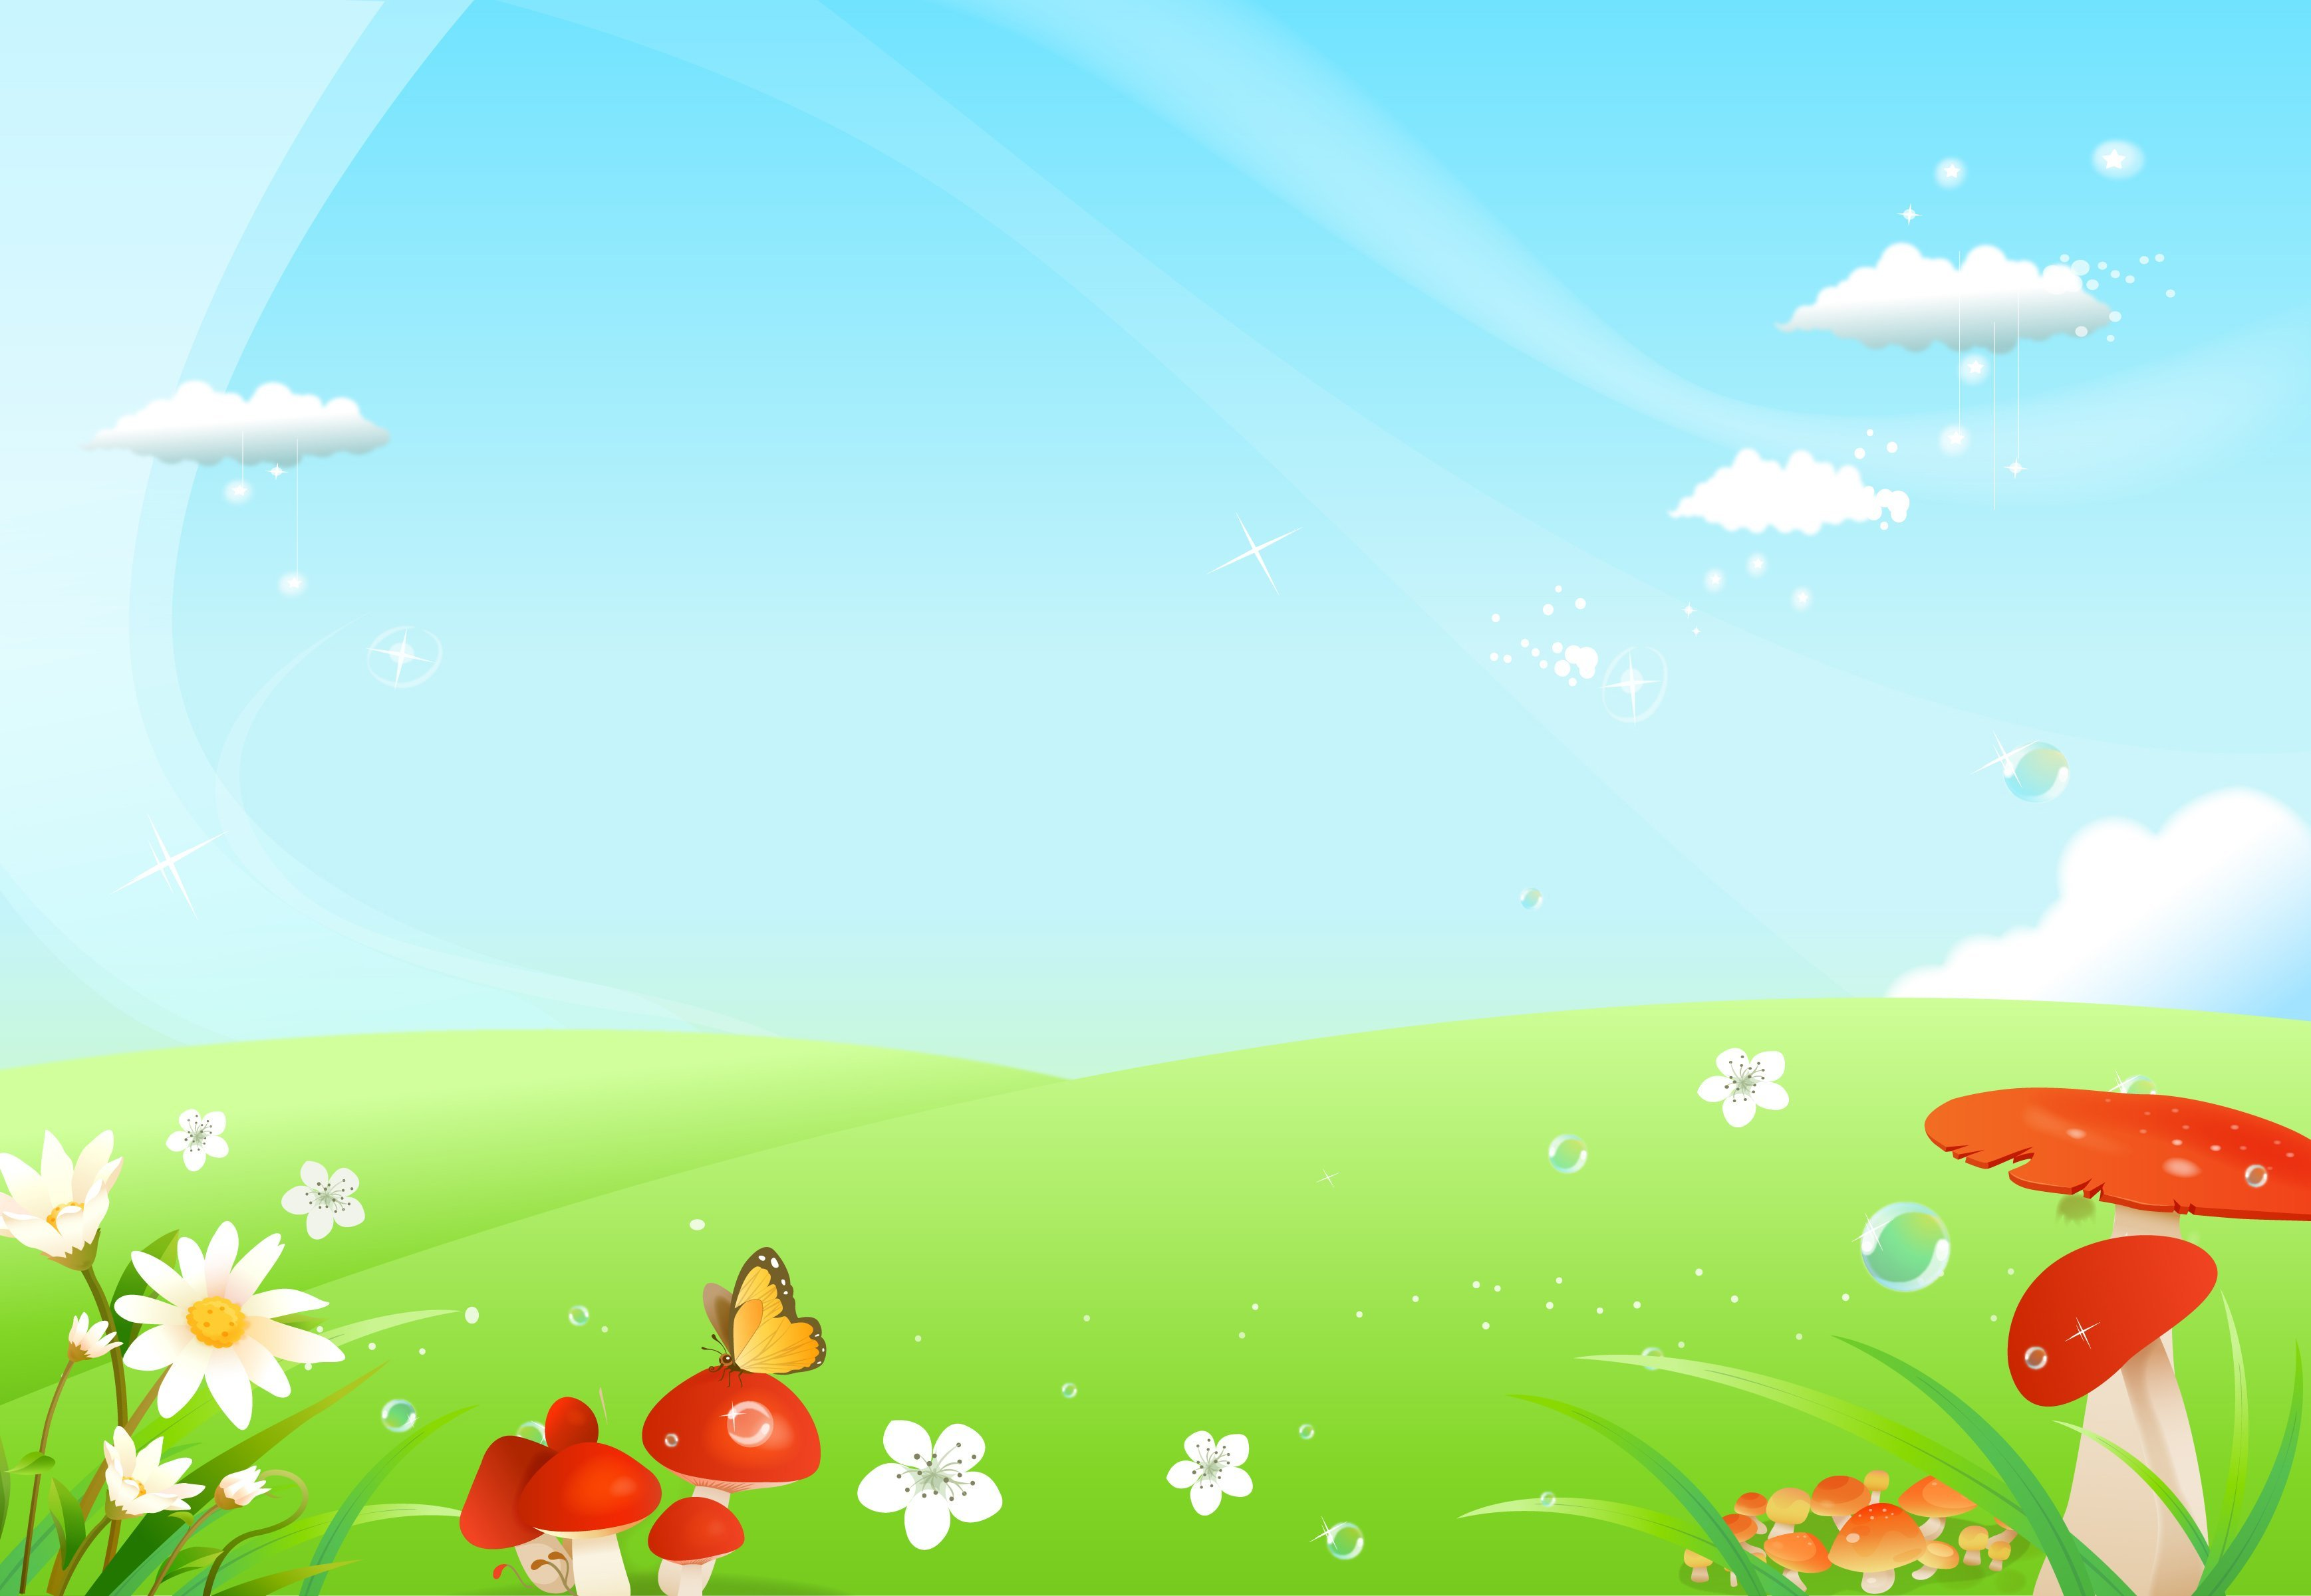
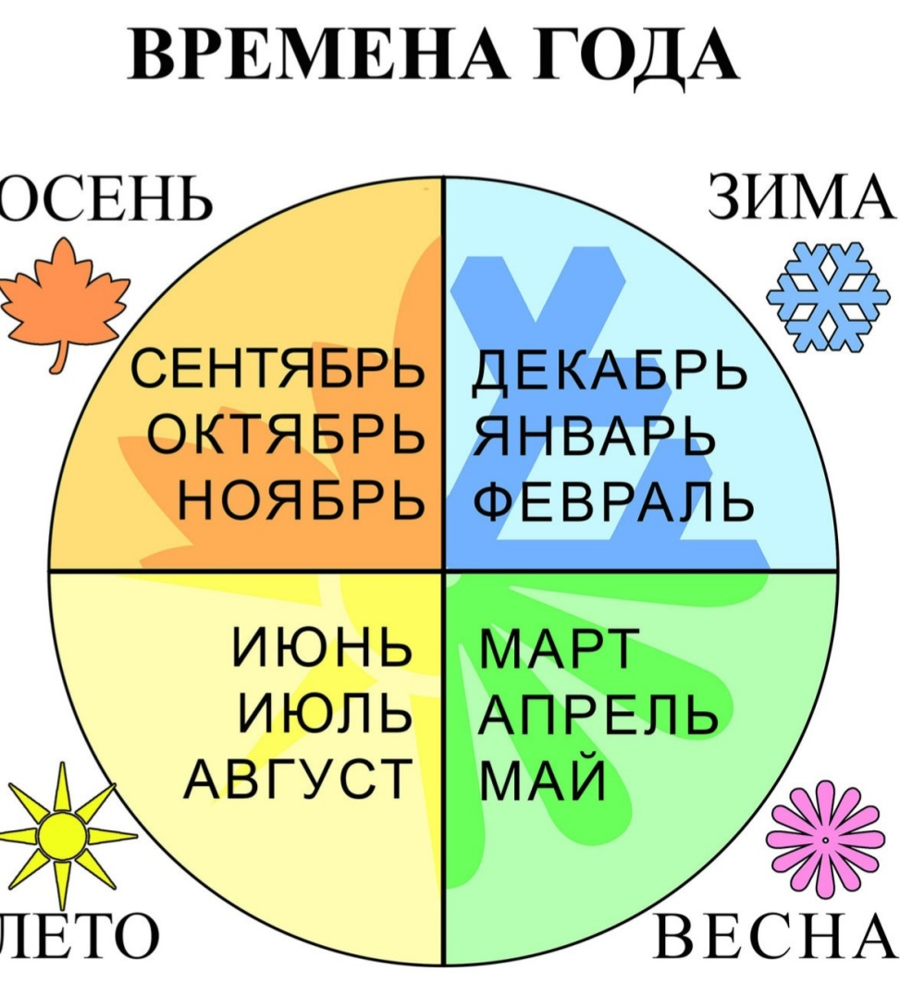
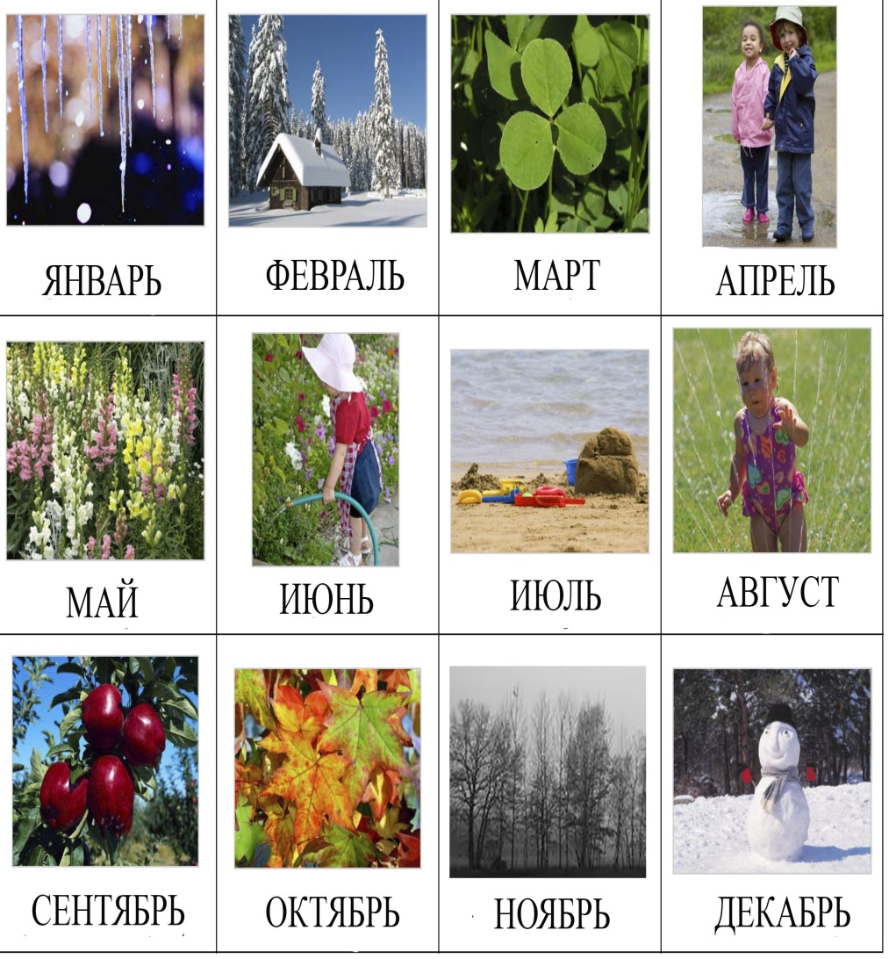
Времена года, называния месяцев.

Slide 4
Домашнее задание:
Посчитайте от 1 до 10 и обратно.
Выполните задания по геометрическим фигурам.
Назовите времена года и называние месяцев.
Домашнее задание снять на видео и отправить.

Slide 5
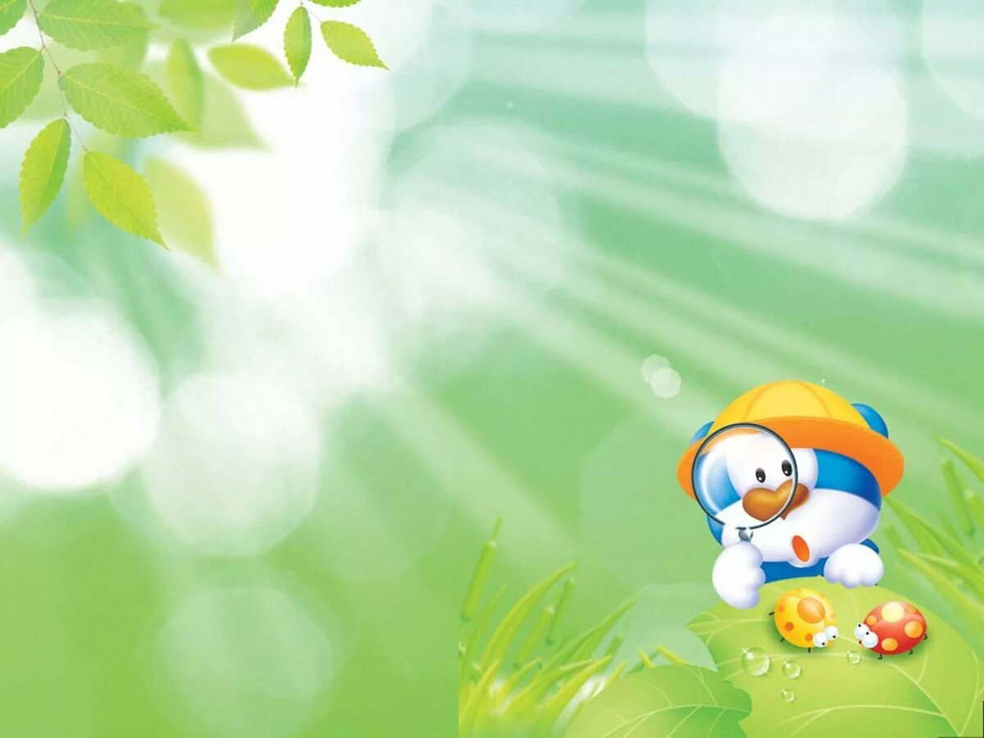
Спасибо за внимание!

